Slide 1

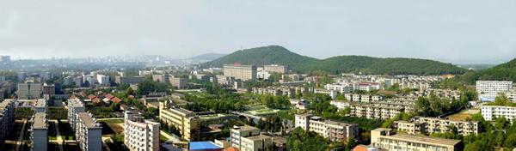
离散数学
Discrete Mathematics
计算机学院
吴亦奇 wuyq@cug.edu.cn

Slide 2
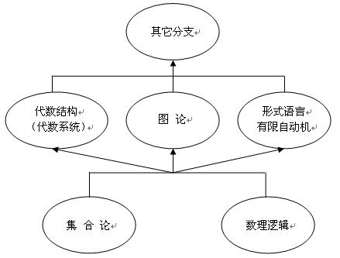

Slide 3
逻辑：
广义上逻辑泛指规律，包括思维规律和客观规律。
狭义上逻辑既指思维的规律，也指研究思维规律的学科即逻辑学。
逻辑学：
研究推理过程的一门科学。

Slide 4
数理逻辑：
数理逻辑（mathematical logic）则是用数学的方法来进行这一研究的一个数学学科，其显著特征是：
符号化、形式化
即把逻辑所涉及的“概念、判断、推理”用符号来表示，用公理体系来刻划, 并基于符号串形式的演算来描述推理过程的一般规律。

Slide 5
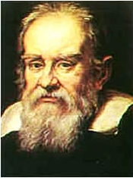
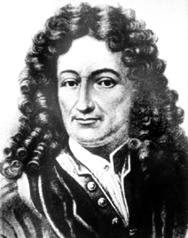
Propositional Logic
数理逻辑的发展历程
逻辑学是研究思维形式及思维规律尤其是推理的学科, 早在两千多年前就受到人们的重视, 古希腊著名逻辑学家亚里士多德(公元前384~公元前322)是形式逻辑的创始人.
德国数学家、哲学家莱布尼茨(1647~1716)首先提出用数学方法研究逻辑,就是建立一套表意符号体系,在符号之间进行形式推理. 莱布尼茨是数理逻辑的创始人. 也正因为这样, 数理逻辑又称为符号逻辑.

Slide 6
Propositional Logic
德国G.W. Leibniz(1626-1716)把数学引入形式逻辑，明确提出用数学方法研究推理。
英国G. Boole(1815-1864)等创立了逻辑代数，1847年Boole实现了命题演算。
德国G.Frege(1848-1925)在1879年建立了第一个谓词演算系统。
英国B.Russell (1872-1970)从逻辑学的基本法则建立了自然数理论、实数理论及解析几何学等。
奥地利K.Godel(1906-1978)在1931年提出Godel不完全性定理。
英国Alan M. Turing (1912-1954)在1936年提出一种抽象计算模型（数学逻辑机），引入图灵机——一种理想的计算机。

Slide 7
Propositional Logic
数理逻辑是计算理论的基础，计算理论是计算机科学的核心基础。
数理逻辑学家的工作对于通用计算机的产生是决定性的，许多计算机科学的先驱既是数学家又是逻辑学家。

Slide 8
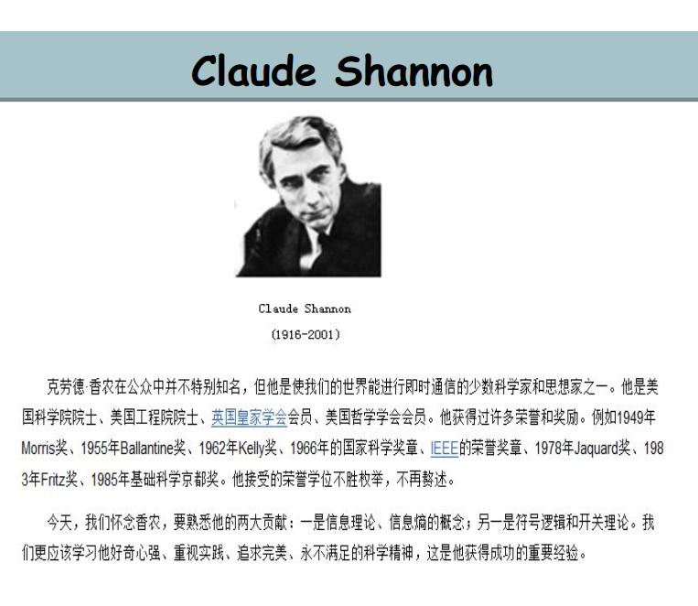
Propositional Logic

Slide 9
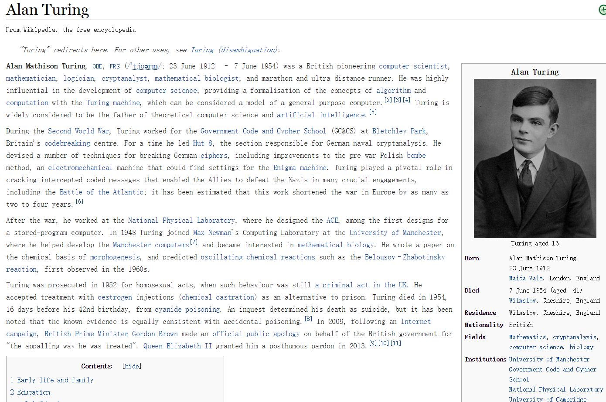
Propositional Logic

Slide 10
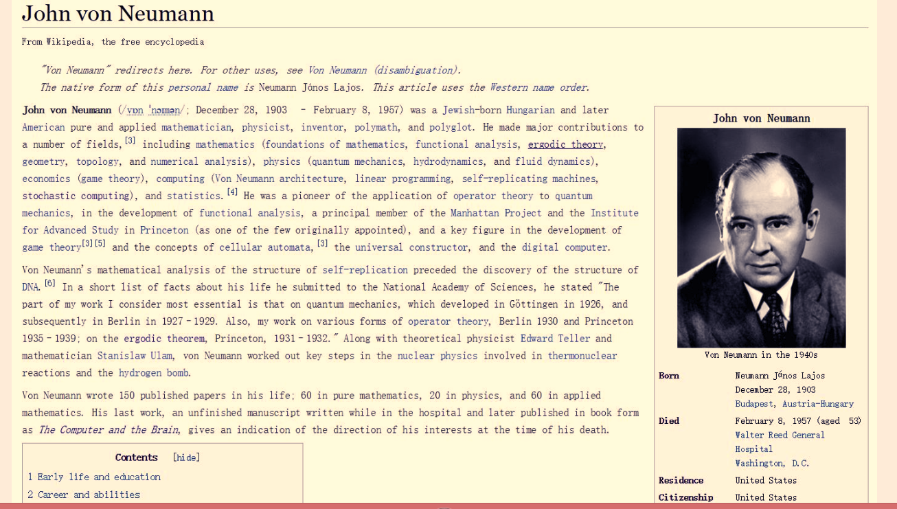
Propositional Logic

Slide 11
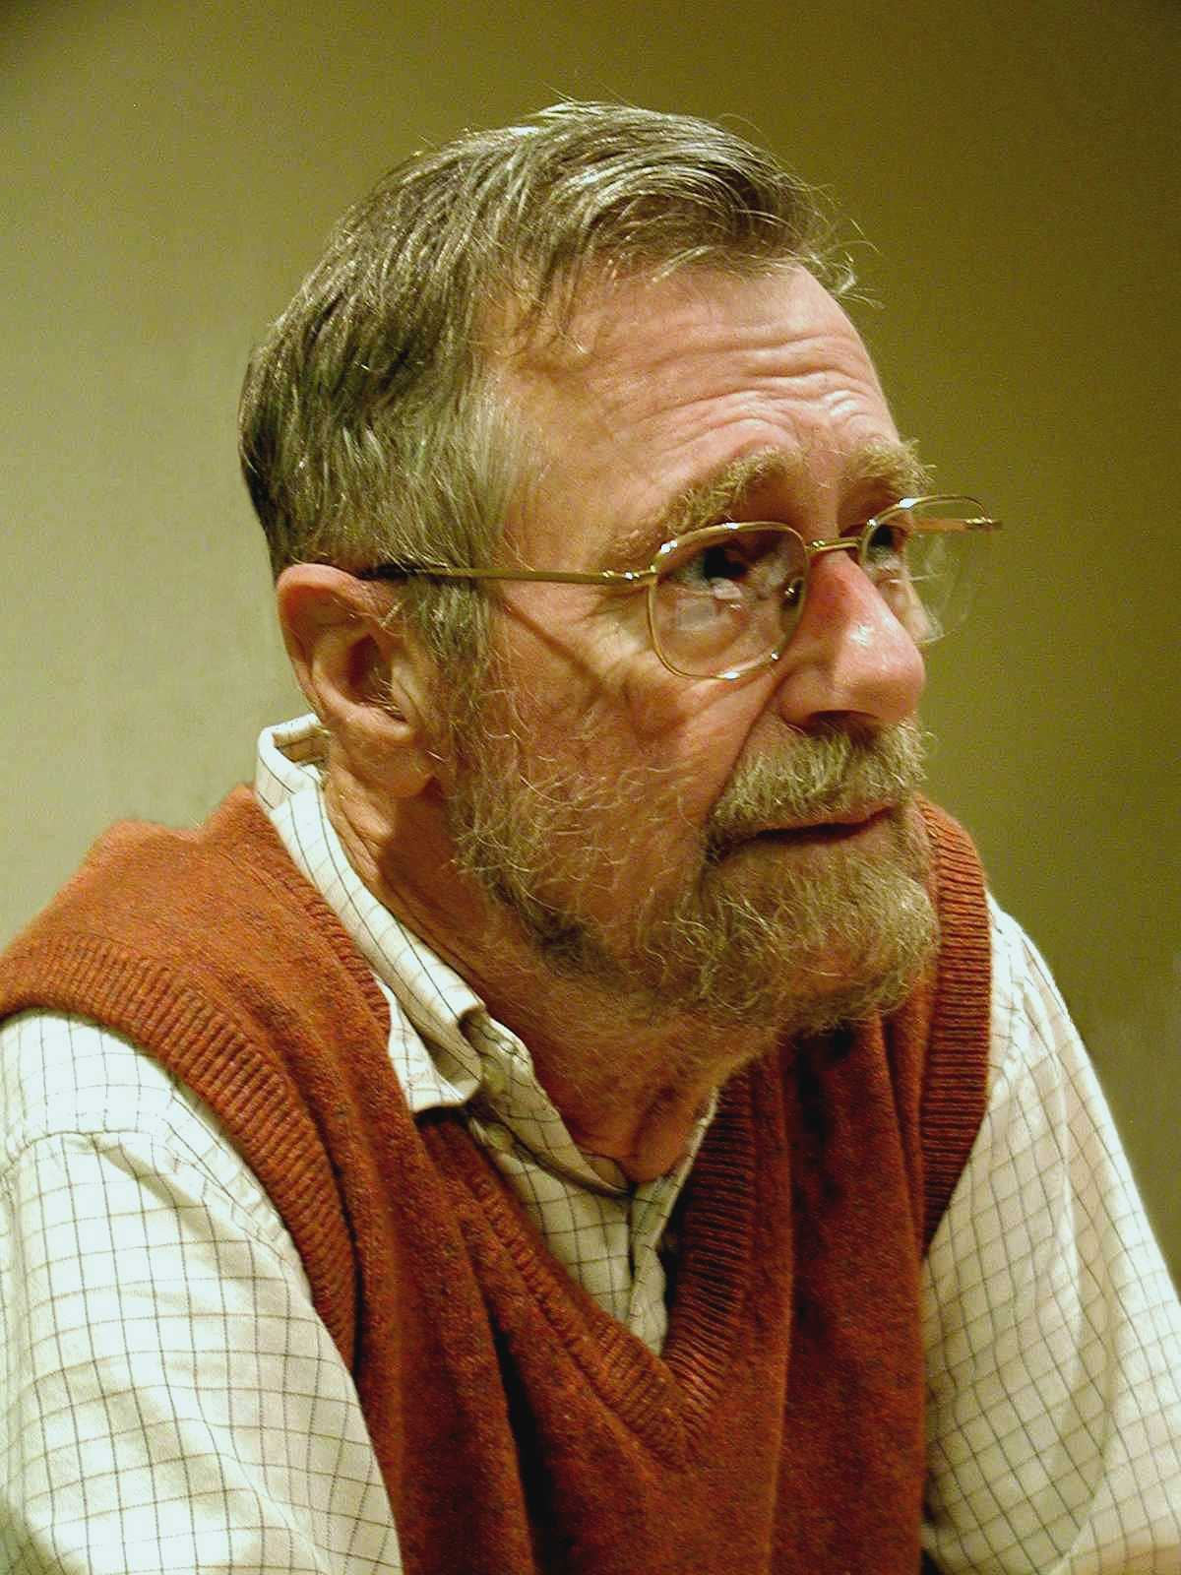
Propositional Logic
Edsger W. Dijkstra（1930–2002）
我现在年纪大了, 做了这么多年的软件, 错误不知道犯了多少, 现在觉悟了, 我想假若我早年在数理逻辑上好好下点工夫的话, 我就不会犯这么多的错误。不少东西, 逻辑学家早就说了,可我不知道。要是我能年轻20 岁, 我要回去学习逻辑。

Slide 12
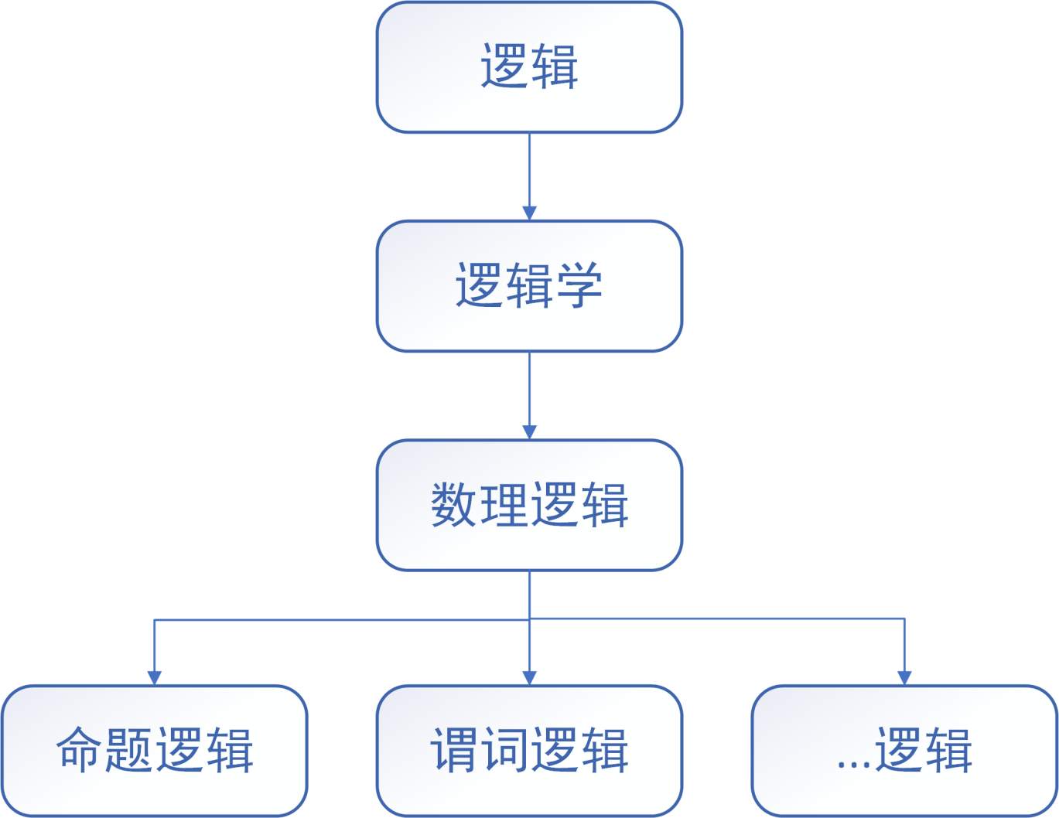
Propositional Logic
涉及命题的逻辑领域称为命题逻辑或命题演算

Slide 13

Propositional Logic
命题逻辑 Propositional Logic

Slide 14
Propositional Logic
命题：
具有确切真值的陈述句叫做命题。
命题：
具有确切真值的陈述句叫做命题。
命题：
具有确切真值的陈述句叫做命题。
命题：
具有确切真值的陈述句叫做命题。
该命题可以取一个“值”，称为真值。真值只有“真” 或“假” 两种。
True/False 1/0
喝鸡汤多是一件美事啊！
怎么就不算呢？
你干嘛啊？
帮我带饭。
未来城校区适合搞学习。
计算机学院男生比女生多
计算机学院女生比男生多
教室里各个都是人才，老师说话又好听
武昌起义第一声枪响时，岱家山上微风徐徐。
3+3=5
X+3=5
这是一句假话。
1
0
1
1/0
0
X
X

Slide 15
Propositional Logic
原子命题：指不能再分解为更简单命题的命题。
“你是风儿。” “我是沙。”
复合命题：是指可以分解为更简单命题的命题。
由一些简单的陈述句通过联结词及标点符号复合而成。
“你是风儿，（and）我是沙。”
“这碗面他又长又宽。”
“这个碗他又大又圆。”

Slide 16
Propositional Logic
⑴曹雪芹是《红楼梦》的作者。
⑵曹雪芹是小说家。
⑶小说家是文学家。

Slide 17
Propositional Logic
符号化: 完全由符号构成的语言为形式语言
（Formal Language）
常值命题（命题常元）/命题变量（命题变元）
真值确定与否的原子命题。
注：
如果命题符号P代表命题常元则意味它是某个具体命题的符号化，如果P代表命题变元则意味着它可指代任何具体命题。
通常来说命题符号P是命题变元，即可指代任何命题。

Slide 18
Propositional Logic
原子命题：指不能再分解为更简单命题的命题。
复合命题：是指可以分解为更简单命题的命题。
由一些简单的陈述句通过联结词及标点符号复合而成。

Slide 19
Propositional Logic
命题联结词（逻辑运算符）
否定联结词“¬” (Not)
合取联结词“∧”(Conjunction)
析取联结词“∨”(Disjunction)
蕴含联结词“→”(Implication)
等价联结词“↔ ” (Equivalence)

Slide 20
Propositional Logic
否定联结词“¬”
P ¬P
一元联结词
不是P所指的情况
读作“非P”
“非”“没有”“不是”“无”
真值与P相反

Slide 21
Propositional Logic
这是一个七字句。(P)
这不是一个七字句。（¬P？）
昨天很热。（P）
今天不热。 （ ¬ Q）

Slide 22
Propositional Logic
合取联结词“∧”
P、Q P∧Q
二元联结词
合取P、Q所得的命题
读作“P合取Q”
“与”、“和”、“且”、“也”、“既…又…”“虽然…但是…”
P∧Q为真，当且尽当P与Q同为真

Slide 23
Propositional Logic
虽然你是个好人，但是我们不合适。
P ∧Q
“和”不是总代表合取
我和你心连心，永远一家人。

Slide 24
Propositional Logic
析取联结词“∨”
P、Q P∨Q
二元联结词
析取P、Q所得的命题
读作“P析取Q”
“或”、“要么…要么…”
P ∨ Q为假，当且仅当P与Q同为假

Slide 25
Propositional Logic
排斥或与兼容或
Nuggets或Warriors将获得总冠军
（P ∧ ¬Q）V（Q ∧ ¬P ）
P ⊕ Q
Celtics或Warriors将进入总决赛
P V Q

Slide 26
Propositional Logic
蕴含联结词“→”
P、Q P→Q
二元联结词
如果P，则Q P 前件 Q 后件
Q是P的必要条件
读作“P蕴含Q”
“如果…就…”、“因为…所以…”、“只有…才…”、P→Q为假，当且仅当P为真，Q为假

Slide 27
Propositional Logic
如果（）同学离散考了90分以上（P），我请他（她）喝冰阔落（Q）。 P → Q
因为（）同学离散考了90分以上（P），所以我请他（她）喝冰阔落（Q）。 P → Q
我请（）同学喝冰阔落（Q），除非他（她）离散没考到90分（ ¬P ）。 P → Q
除非（）同学离散考到90分（ Q ），我才请他（她）喝冰阔落（P）。 P → Q
只有（）同学离散考到90分（ Q ），我才请他（她）喝冰阔落（P）。 P → Q

Slide 28
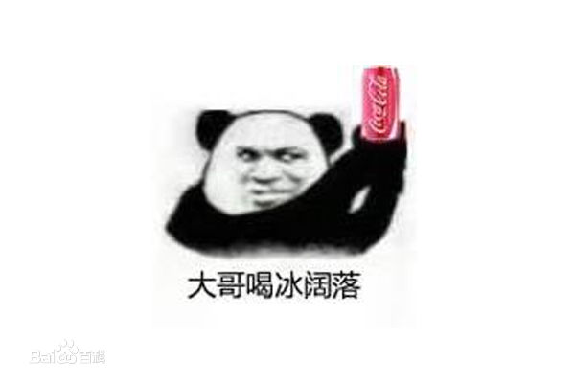
Propositional Logic

Slide 29
Propositional Logic
如果我是校长，那么我请你们喝冰可乐。 真？假？
如果2+2=5，那么罗素是教皇。 真
if P then S
蕴含关系不依赖于假设和结论之间的因果关系。
对蕴含的定义规定了它的真值，而定义不是以语言的用法为基础的。
如果2+2=5，那么罗素是教皇。 真

Slide 30
Propositional Logic
等价联结词“↔”
P、Q P↔Q
二元联结词
P与Q等价，P当且仅当Q
Q是P的充要条件
读作“P等价于Q”
“等价”、“当且仅当”、“充要条件” “反之亦然”
P↔Q为真，当且仅当P与Q同为真或同为假
（P → Q) ∧ (Q → P )

Slide 31
Propositional Logic
两个圆形面积相等，则它们半径相等，反之亦然。
P↔Q 真
π是无理数，当且仅当中国队勇夺世界杯冠军。
P↔Q 假
π是有理数，当且仅当2+3=6。
P↔Q 真

Slide 32
Propositional Logic
优先级顺序：
¬的优先级最高，接着依次是∧，∨，→和↔。
( )， ¬ ，∧，∨，→，↔
真值表

Slide 33
Propositional Logic
否定词“¬”
P ¬P
一元联结词
不是P所指的情况
读作“非P”
“非”“没有”“不是”“无”
真值与P相反
P | ¬P
0 | 1
1 | 0

Slide 34
Propositional Logic
P Q | P ∧Q
0 0 | 0
0 1 | 0
1 0 | 0
1 1 | 1
合取词“∧”
P、Q P∧Q
二元联结词
合取P、Q所得的命题
读作“P合取Q”
“与”、“和”、“且”、“也”、“既…又…”“虽然…但是…”
P∧Q为真，当且尽当P与Q同为真

Slide 35
Propositional Logic
析取词“∨”
P Q | P∨Q
0 0 | 0
0 1 | 1
1 0 | 1
1 1 | 1
P、Q P∨Q
二元联结词
析取P、Q所得的命题
读作“P析取Q”
“或”、“要么…要么…”
P ∨ Q为假，当且尽当P与Q同为假

Slide 36
Propositional Logic
蕴含词“→”
P Q | P → Q
0 0 | 1
0 1 | 1
1 0 | 0
1 1 | 1
P、Q P→Q
二元联结词
如果P，则Q P 前件 Q 后件
Q是P的必要条件
读作“P蕴含Q”
“如果…就…”、“因为…所以…”、“只有…才…”、“除非…否则非…”
P→Q为假，当且仅当P为真，Q为假

Slide 37
Propositional Logic
等价词“↔”
P Q | P↔Q
0 0 | 1
0 1 | 0
1 0 | 0
1 1 | 1
P、Q P↔Q
二元联结词
P与Q等价，P当且仅当Q
Q是P的充要条件
读作“P等价于Q”
“等价”、“当且仅当”、“充要条件” “反之亦然”
P↔Q为真，当且仅当P与Q同为真或同为假
（P → Q) ∧ (Q → P )

